Slide 1
Museum Architecture: A Brief History
Michaela Giebelhausen
Companion to Museum Studies

Slide 2
Pevsner, 1976 (History of Building Types) – od II. světové války se neobjevily žádné nové typy staveb, „…vyjma toho, že ideál muzea jakožto památníků jako takového byl nahrazen ideálem muzea jako místa k ukazování, potěšení a studia uměleckých (historických…) prací…“
- Muzea umění jsou dle Pevsnera pro vývoj muzejní architektury stěžejní

Slide 3
Problematika muzejní architektury osciluje mezi chápáním muzea jako památky a jako nástroje (monument x instrument)…v architektuře nadále soutěží funkční a estetické pojetí (container x content)
V poslední čtvrtině 20. století se architektura rozvíjí do mnoha stylů a stává se atraktivní pro urbanisty a tzv. „star“ architekty, vzniká množství literatury

Slide 4
Čtyři okruhy:
Rozvoj muzejních budov jako nezávislých stavebních typů se symbolickým a architektonickým významem
Muzeum jako památka
Muzeum jako nástroj
Muzejní boom v poslední čtvrtině 20. století

Slide 5
Zrod muzea
Během antiky sbírky uchovávány v chrámech, svatyních nebo v domech panovníků
Sbírky sloužili jak náboženských účelům, tak k vyjádření bohatosti a síly panovníka, města, státu
V renesanci bylo na toto navázáno – studiola, kabinety kuriozit a galerie
Sbírky byly důležité a prominentní a jsou umísťovány v italských pallazi a francouzských chateaux

Slide 6
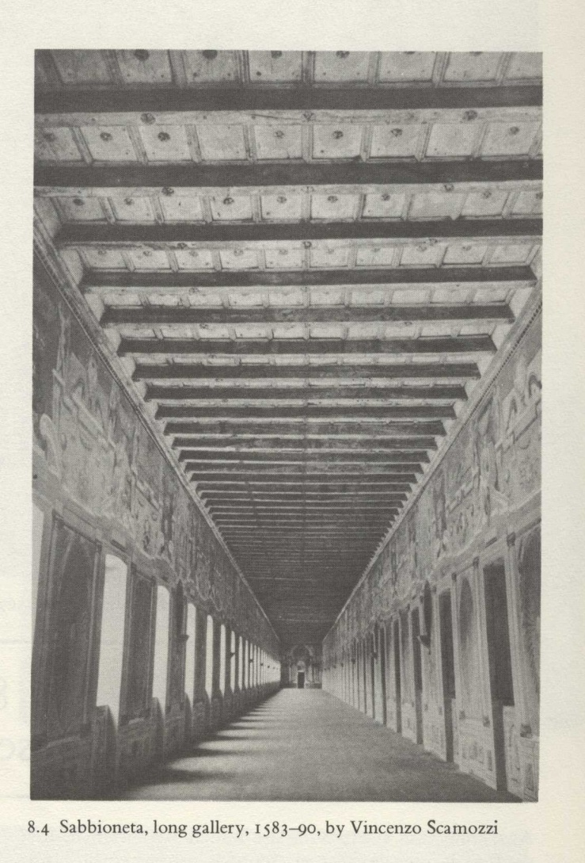

Slide 7
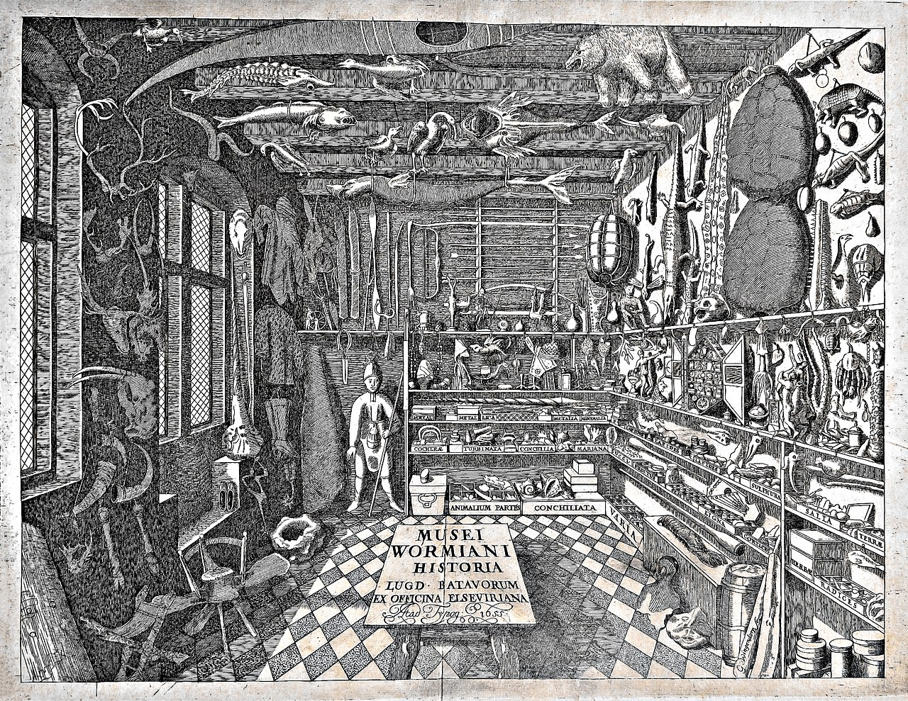

Slide 8
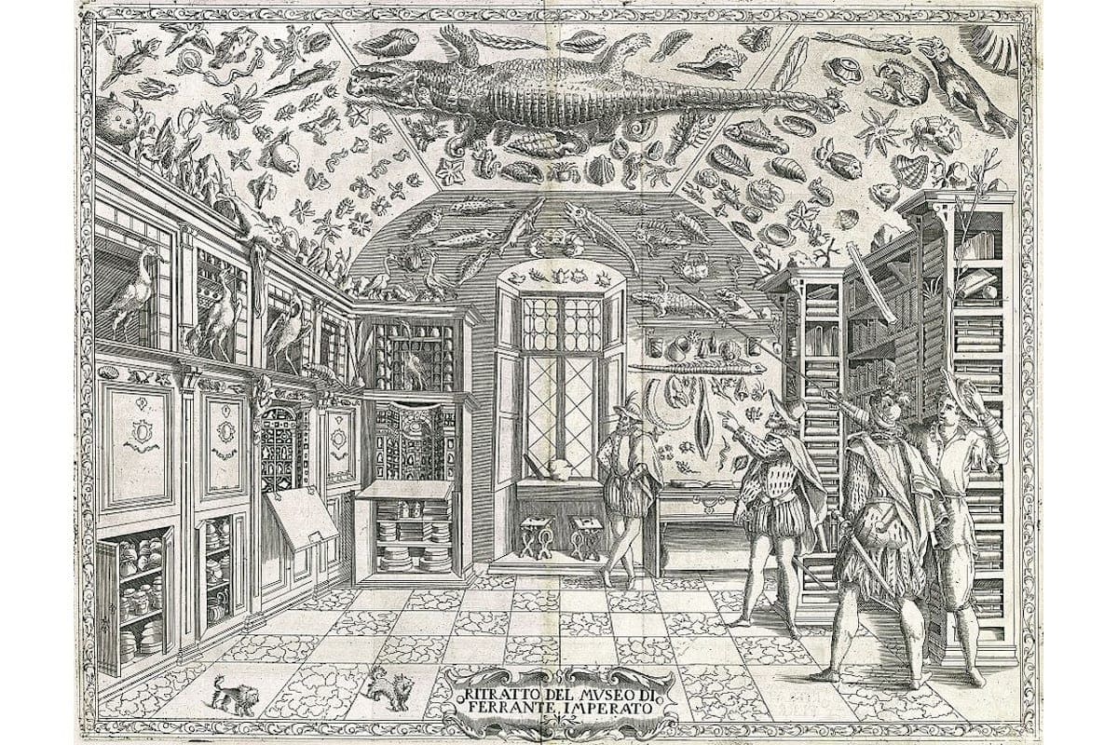

Slide 9
Během 18. století se královské sbírky otevírají veřejnosti – v roce 1750 je představen výběr z francouzských královských sbírek na výstavě v Palais de Luxembourg v Paříži
V roce 1779 byly v Belvederu ve Vídni vystaveny habsburské sbírky

Slide 10
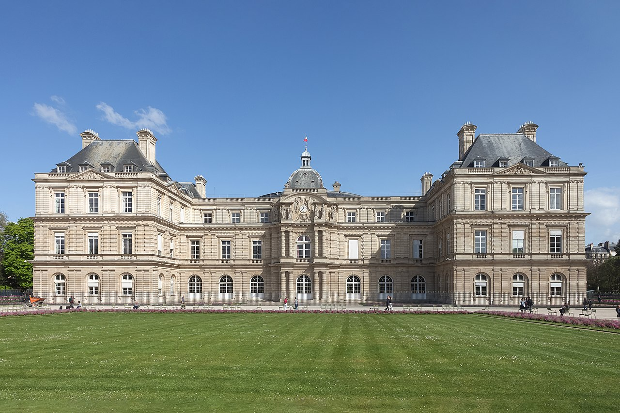

Slide 11
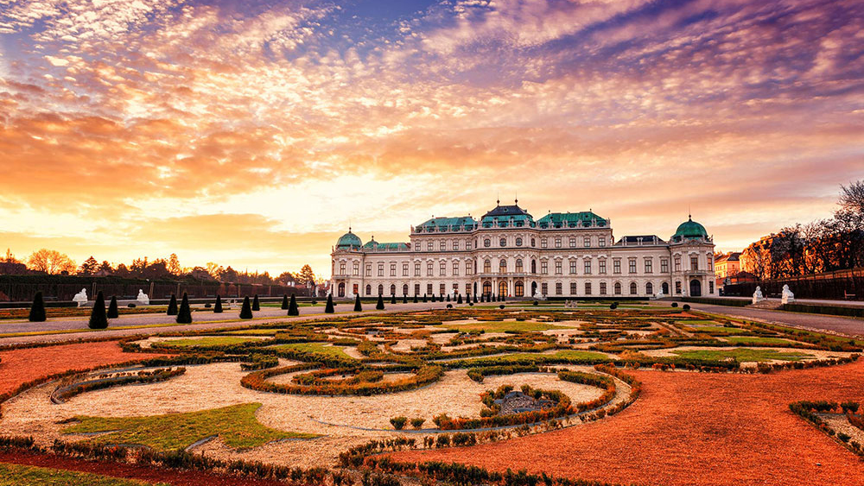

Slide 12
Jednou z prvních muzejních budov bylo Museum Fridericanium (1769-77) v Kasselu, postaveno bylo účelově
Stejně tak i Prado (1784-1811) v Madridu
Jinak sbírky stále uloženy v palácích, vstup obnášel přísný dress code, návštěva byla pociťována spíše jako privilegium než občanské právo

Slide 13
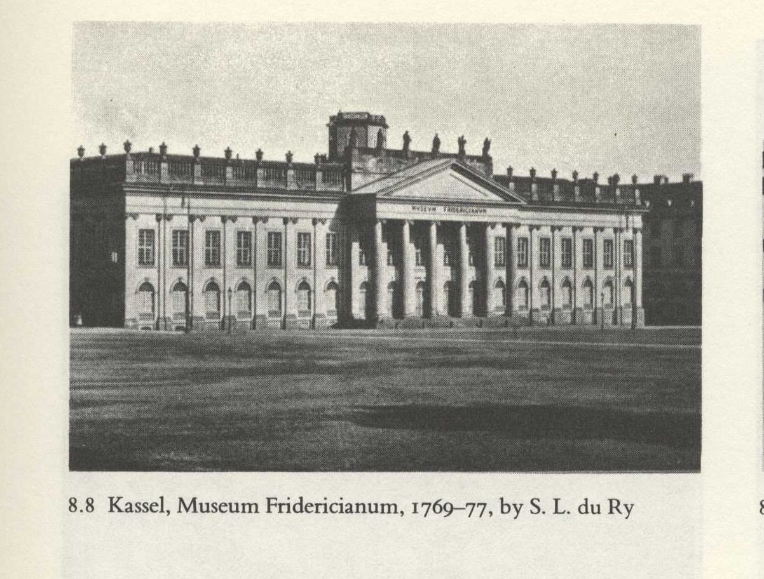

Slide 14
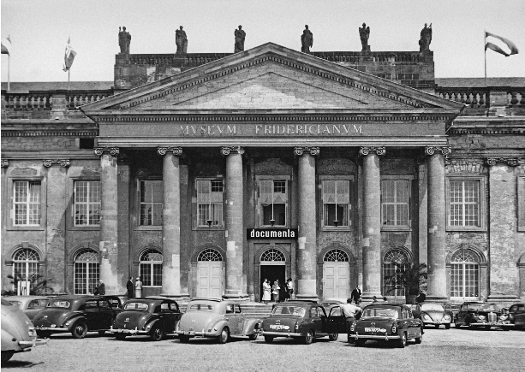

Slide 15
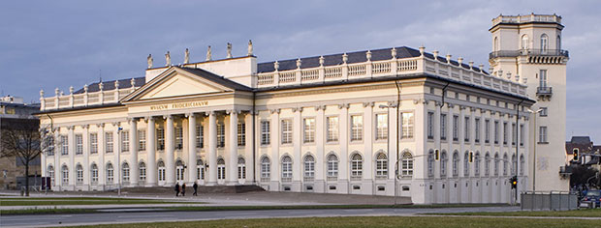

Slide 16
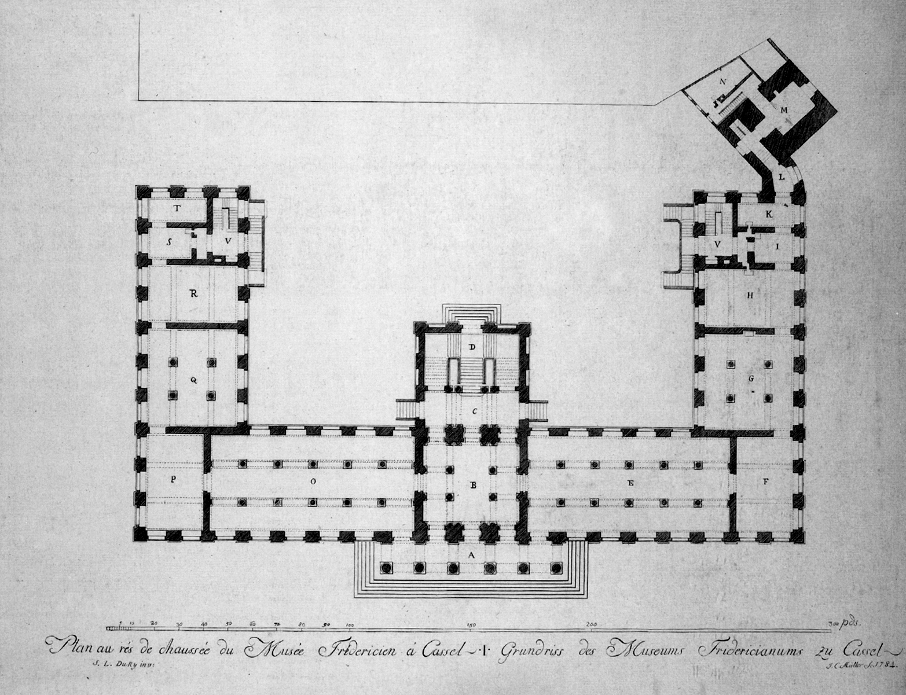

Slide 17
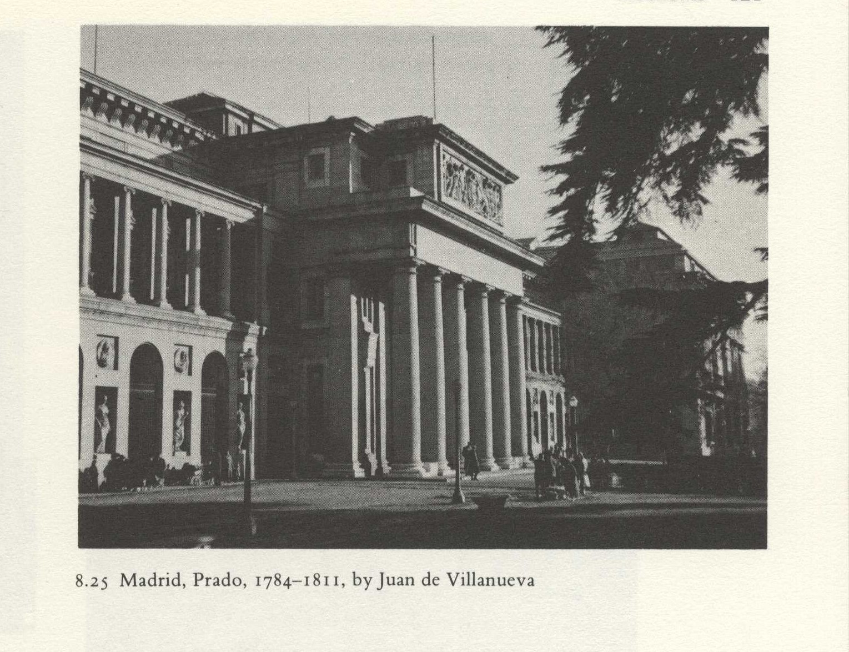

Slide 18
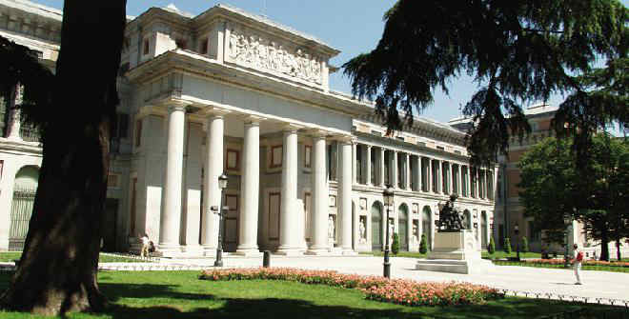

Slide 19
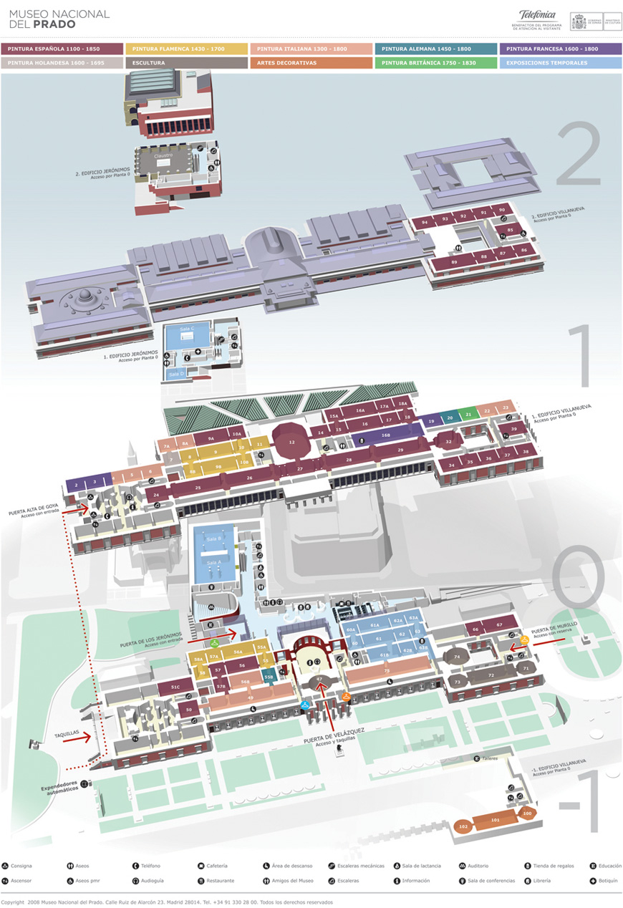

Slide 20
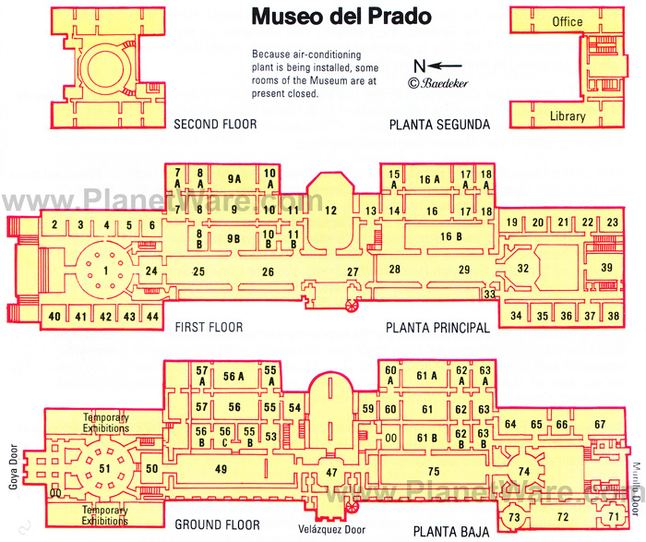

Slide 21
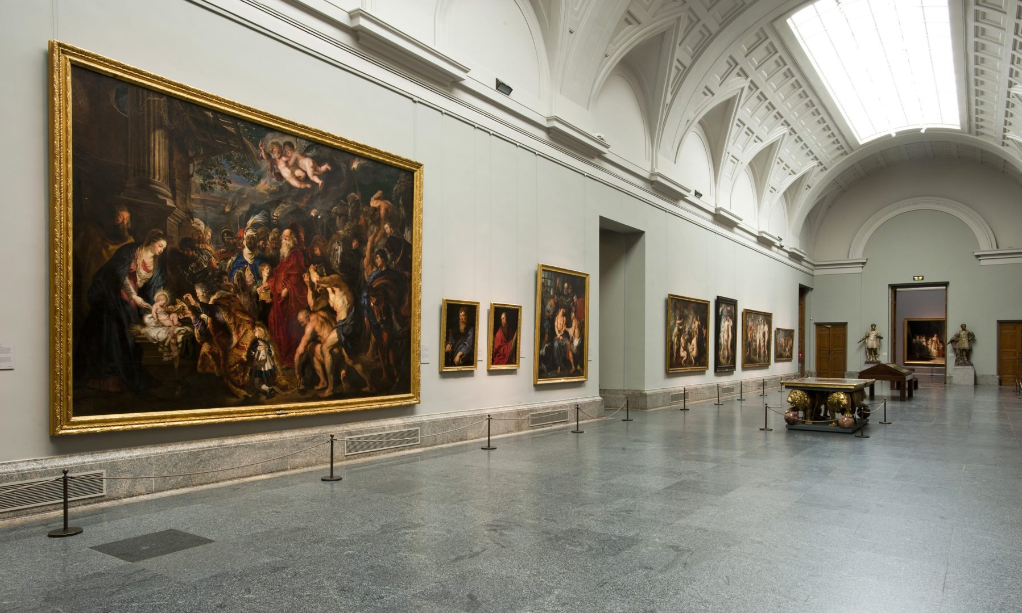

Slide 22
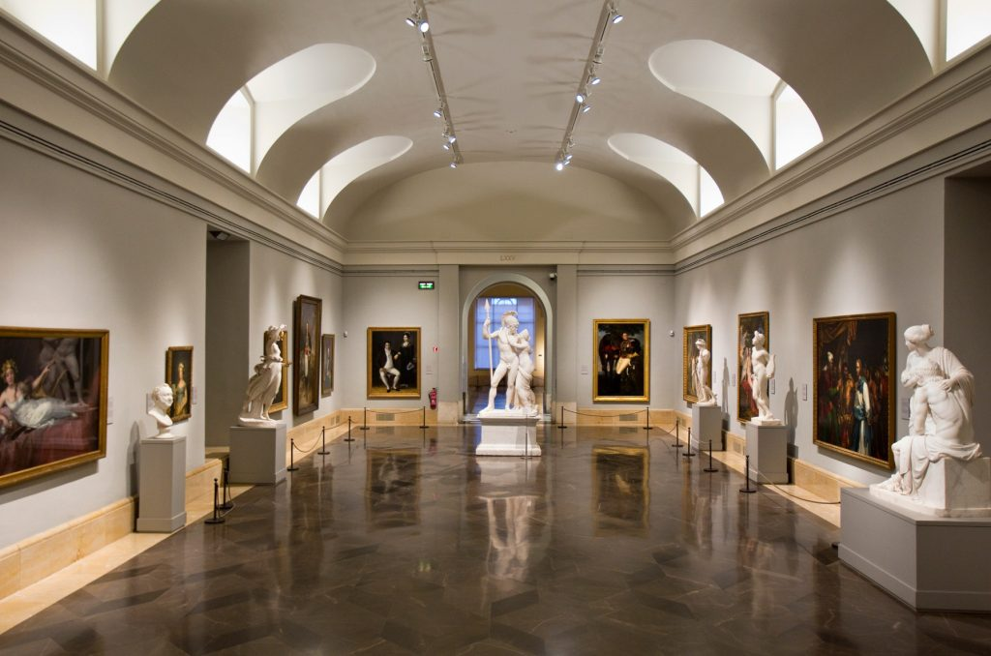

Slide 23
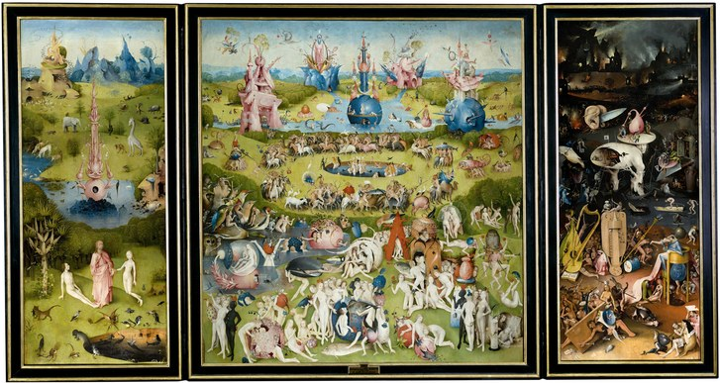

Slide 24
Velký vliv mělo vystavení papežských sbírek ve Vatikánu – Museo Pio Clementino (1773-1780)
Bylo přístavbou vatikánského paláce, galerie byly postaveny na tradičním modelu vystavování soch – římských (antických) lázní
--- objevují se zde dva zásadní prvky, které ovlivňují muzejní architekturu po celé Evropě
Grand staircase a domed rotunda

Slide 25
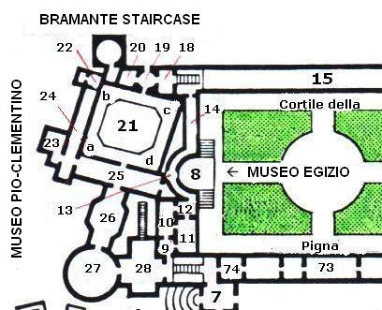

Slide 26
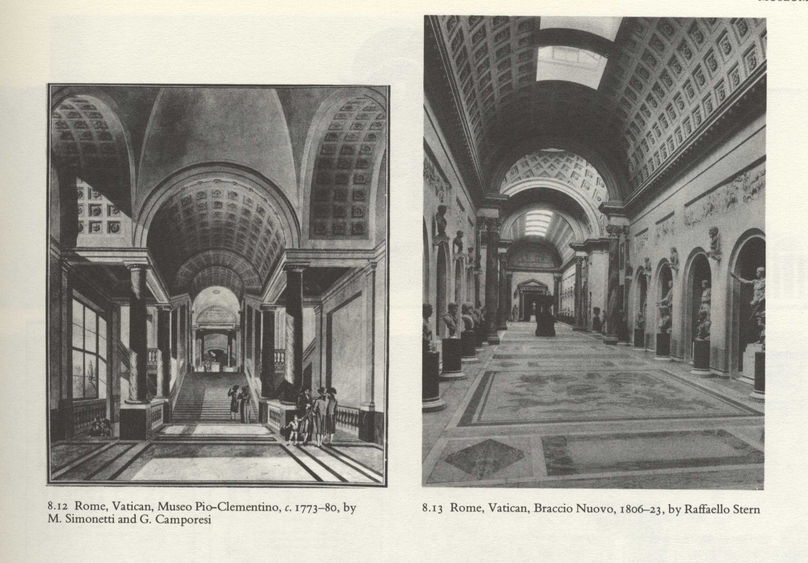

Slide 27
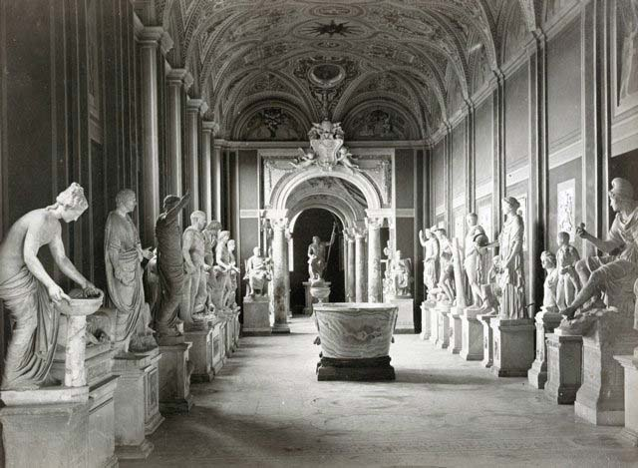

Slide 28
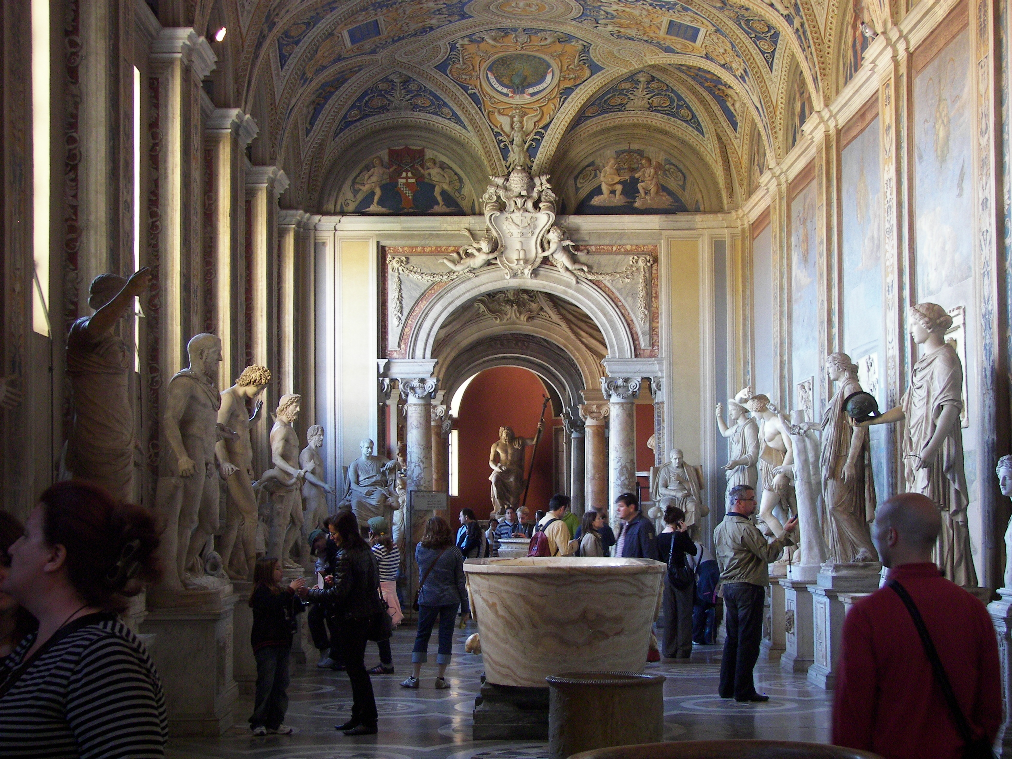

Slide 29
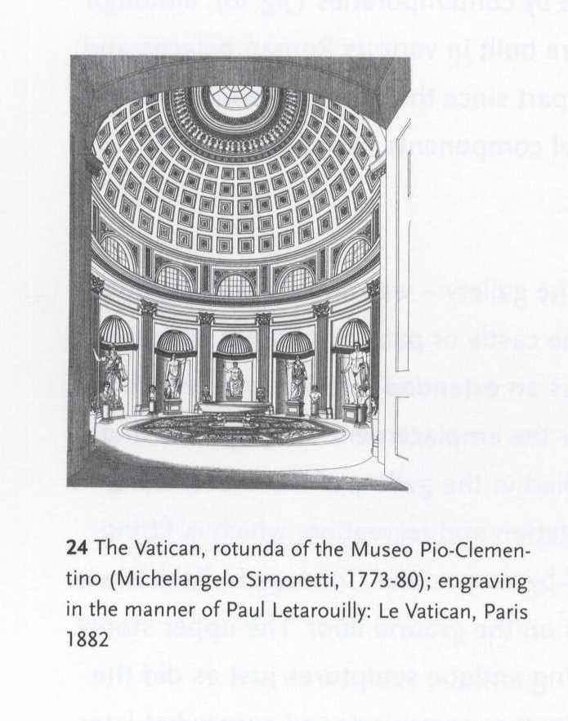

Slide 30
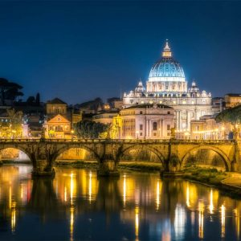

Slide 31
Louvre (otevřen 1793) – sbírky jako tradiční výraz privilegií byly přeměněny na majetek mladé francouzské republiky --- sbírky národním pokladem…“civilising ritual“
Muzeum sloužilo i jako studijní sbírka pro umělce
„…Museé Francais nepřispělo významně k historii muzejní architektury (stavba je původně palácem), ale signalizovalo politický potenciál muzea jakožto nástroje vlády…“

Slide 32
Stalo se výkladní skříní válečných trofejí a úspěchů…v roce 1804 bylo přejmenováno na Museé Napoleon a stalo se největší muzeem s největší sbírkou umění
--- po roce 1815 po kongresu ve Vídni proběhly repatriace děl, což mj. přispělo k muzejnímu boomu v Evropě…v nových institucích však již přežil francouzský přístup – sbírky začaly být pociťovány jako národní a veřejnosti přistupné

Slide 33
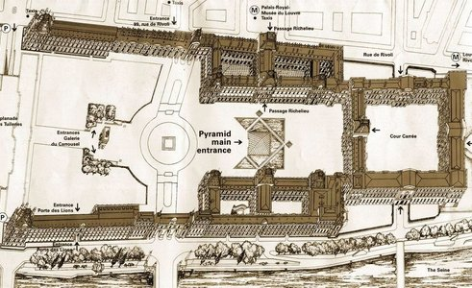

Slide 34
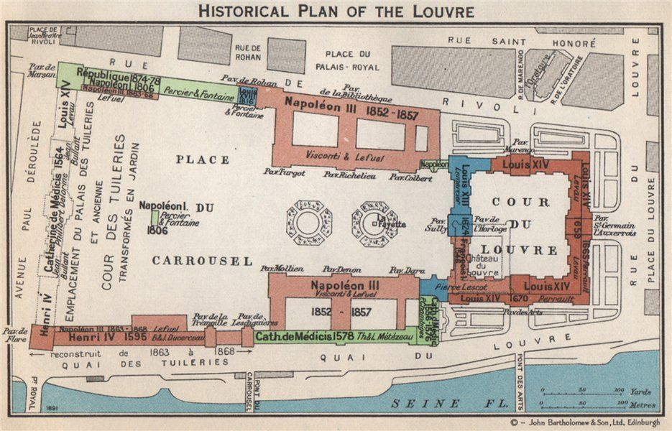

Slide 35
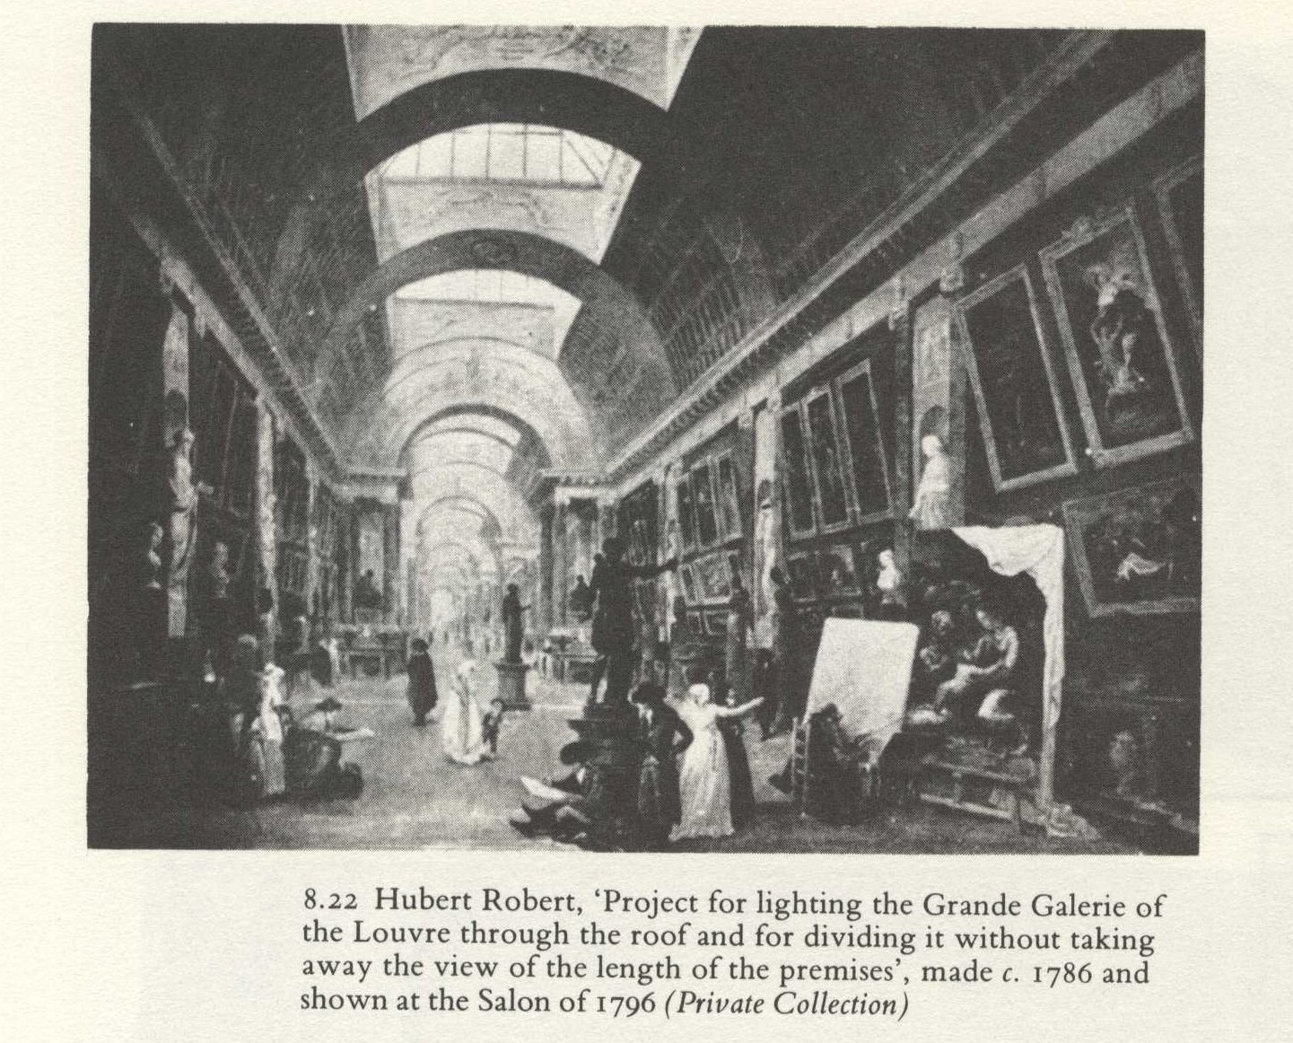

Slide 36
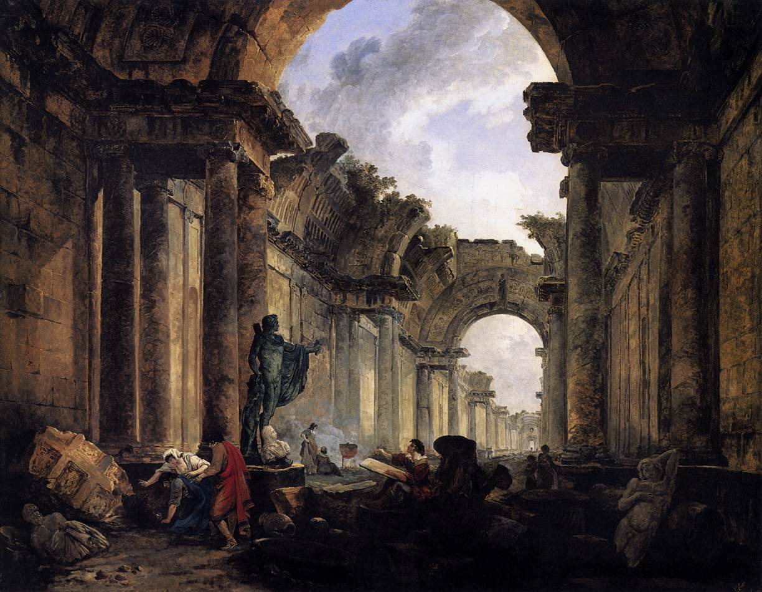

Slide 37
Spolu s otevíráním se muzeí veřejnosti se projektování muzejních budov stalo také předmětem soutěží na uměleckých akademiích
Jean-Nicolaus-Louis Durand (Precis de lecons, 1802-05)…vypracováno na základě jeho výuky na pařížské polytechnice…přináší několik náhledů nových i starých muzejních budov

Slide 38
J.-N.-L. Durand
Design předpokládá čtyři křídla, sestavená do čtverce, do něhož lze vepsat „Greek cross“ a centrální rotundu
Každé z křídel má zvláštní vstup, který je zvýrazněn portikem se 46 sloupy
- Durand v budově předpokládal malířská a sochařská díla, byla i prostorem pro dočasné výstavy

Slide 39
V budově měla též být umístěny prostory pro umělce (artist´s studios) --- chápal praktikující umělce jako jednu z hlavních cílových skupin (podobně jako tomu bylo u Museé Francais)
Durand koncipoval svým návrhem rámec pro stavbu velké šíře muzeí v Evropě

Slide 40
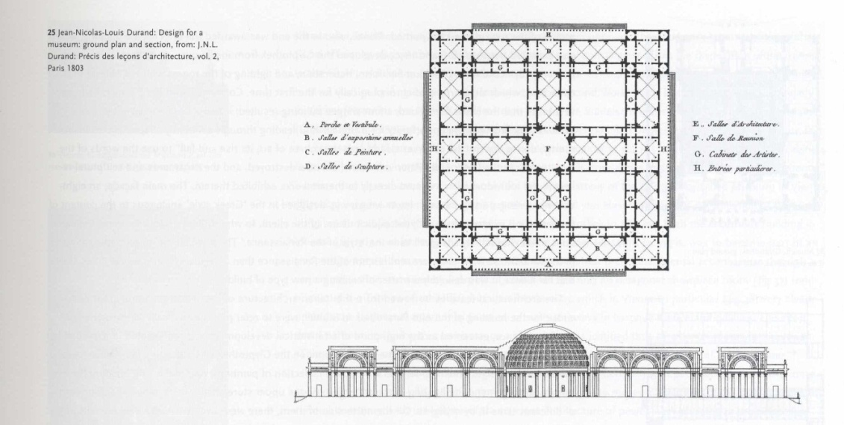

Slide 41
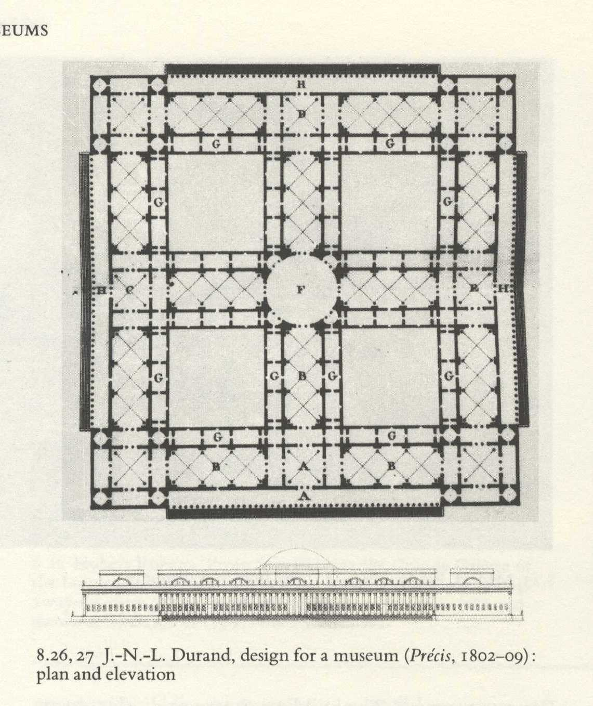

Slide 42
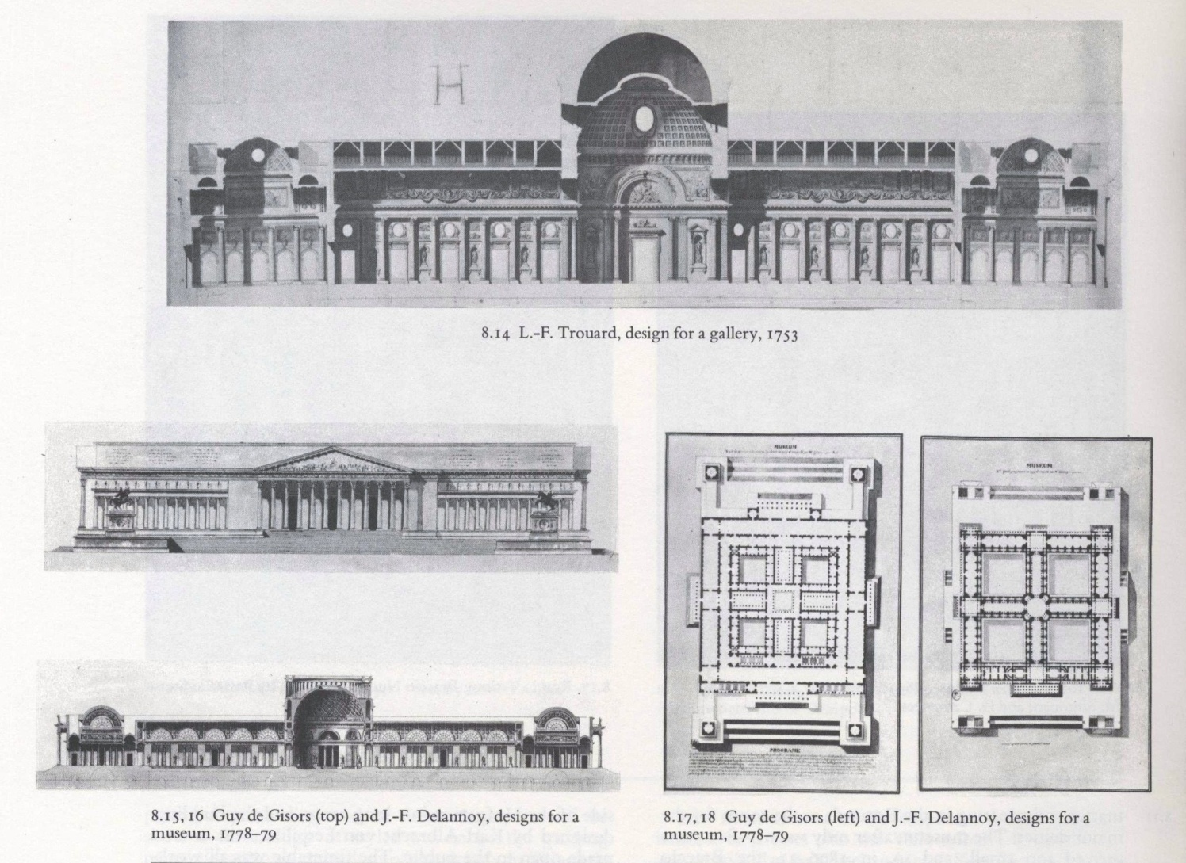

Slide 43
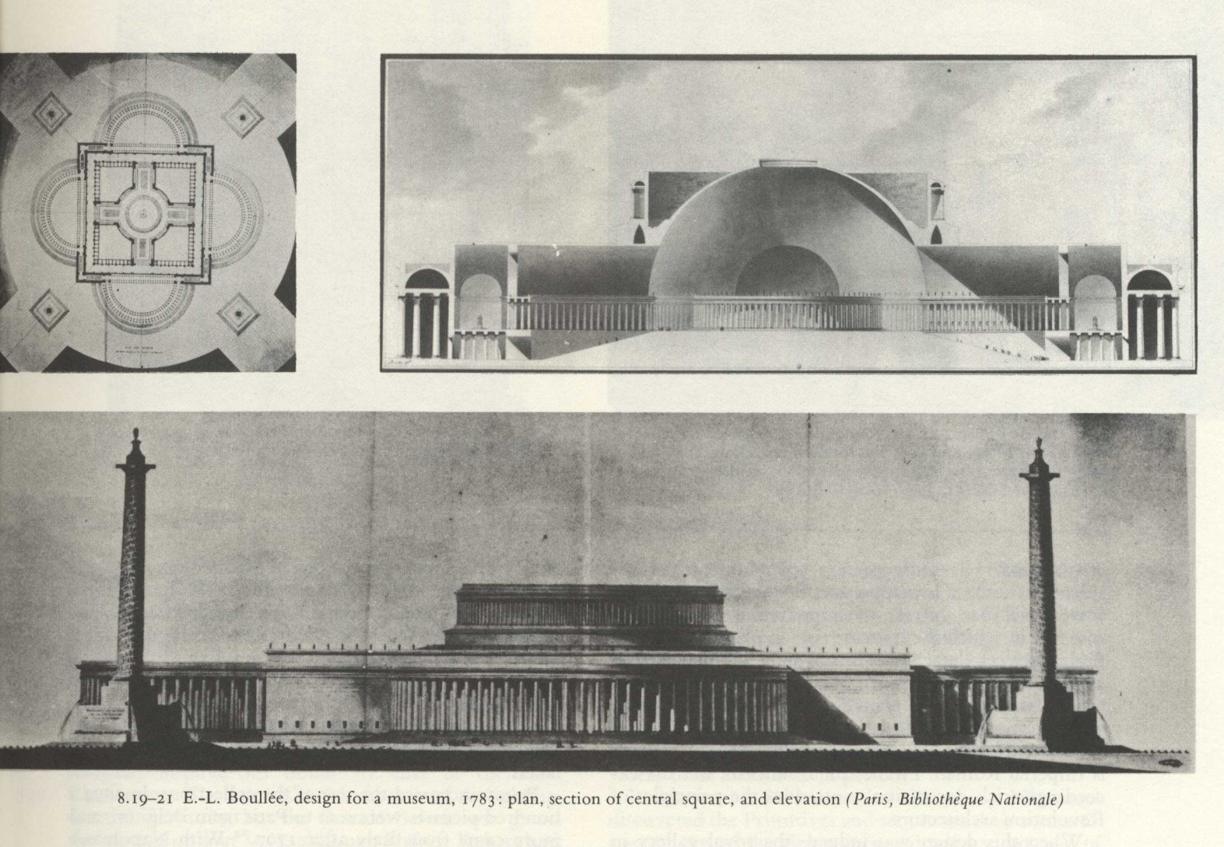

Slide 44
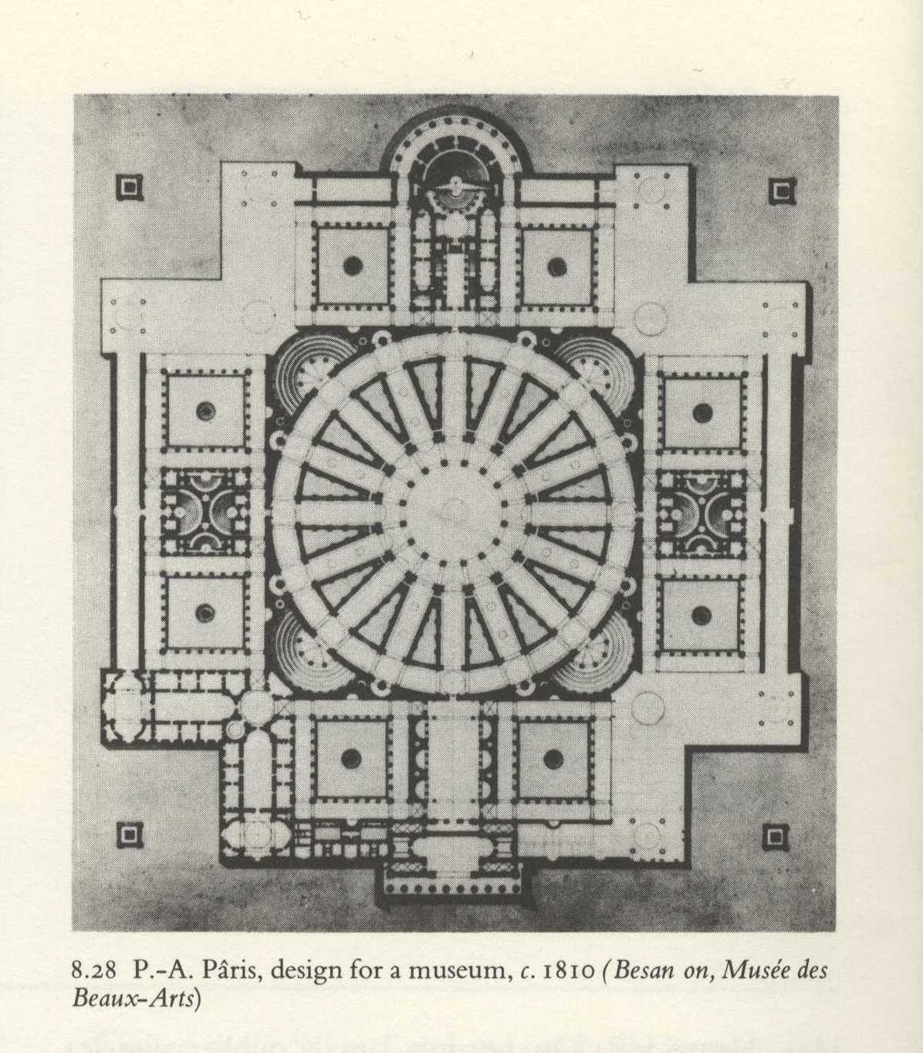

Slide 45
Muzeum jako památník
První polovina 19. století – muzejní boom v Bavorsku…budoucí král Ludvík I. Bavorský, inspirován Římem, rozhodnutí o stavbě muzeí
V rychlém sledu rozplánována a postavena tři klíčová muzea:
Glyptotéka (1815-1830)
Alte Pinakothek (1826-1836)
Neue Pinakothek (1846-1853)

Slide 46
Glyptotéka (Leo von Klenze)...zvítězil v soutěži v roce 1814
Čtvercový půdorys, ale s modifikací původního vzoru (navazuje spíše na Museum Fridericianium, 1769-1777)
V průběhu plánování koncept mění – jde o čtvercovou stavbu, s centrálním portikem s osmi ionskými sloupy
V šesti výklencích (tři a tři) vsazeny sochy

Slide 47
Interiér – vymalován vždy převážně jednou barvou (nejčastěji zelenou či červenou), stropy a podlahy byly vzorovány --- účelem byla dekorativnost, ale i didaktičnost, ornamenty a barvou měla být naznačena historická epocha
U vchodu plaketa k poctě zakladateli, dále již návštěvník veden lineárně čtyřmi křídly (chronologicky)

Slide 48
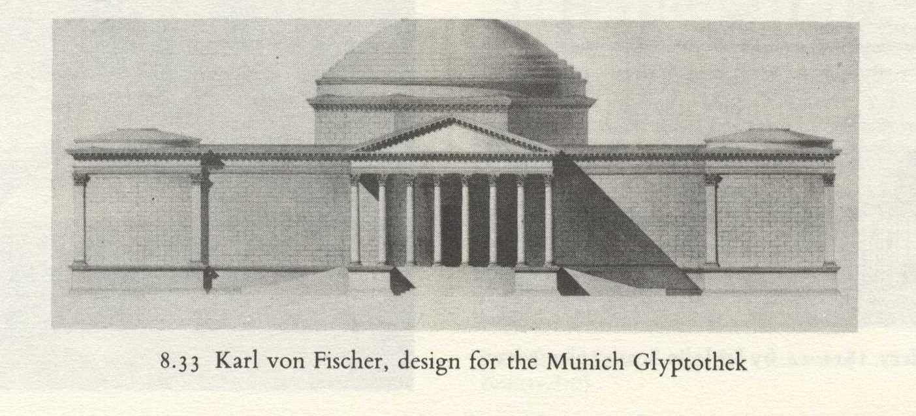

Slide 49
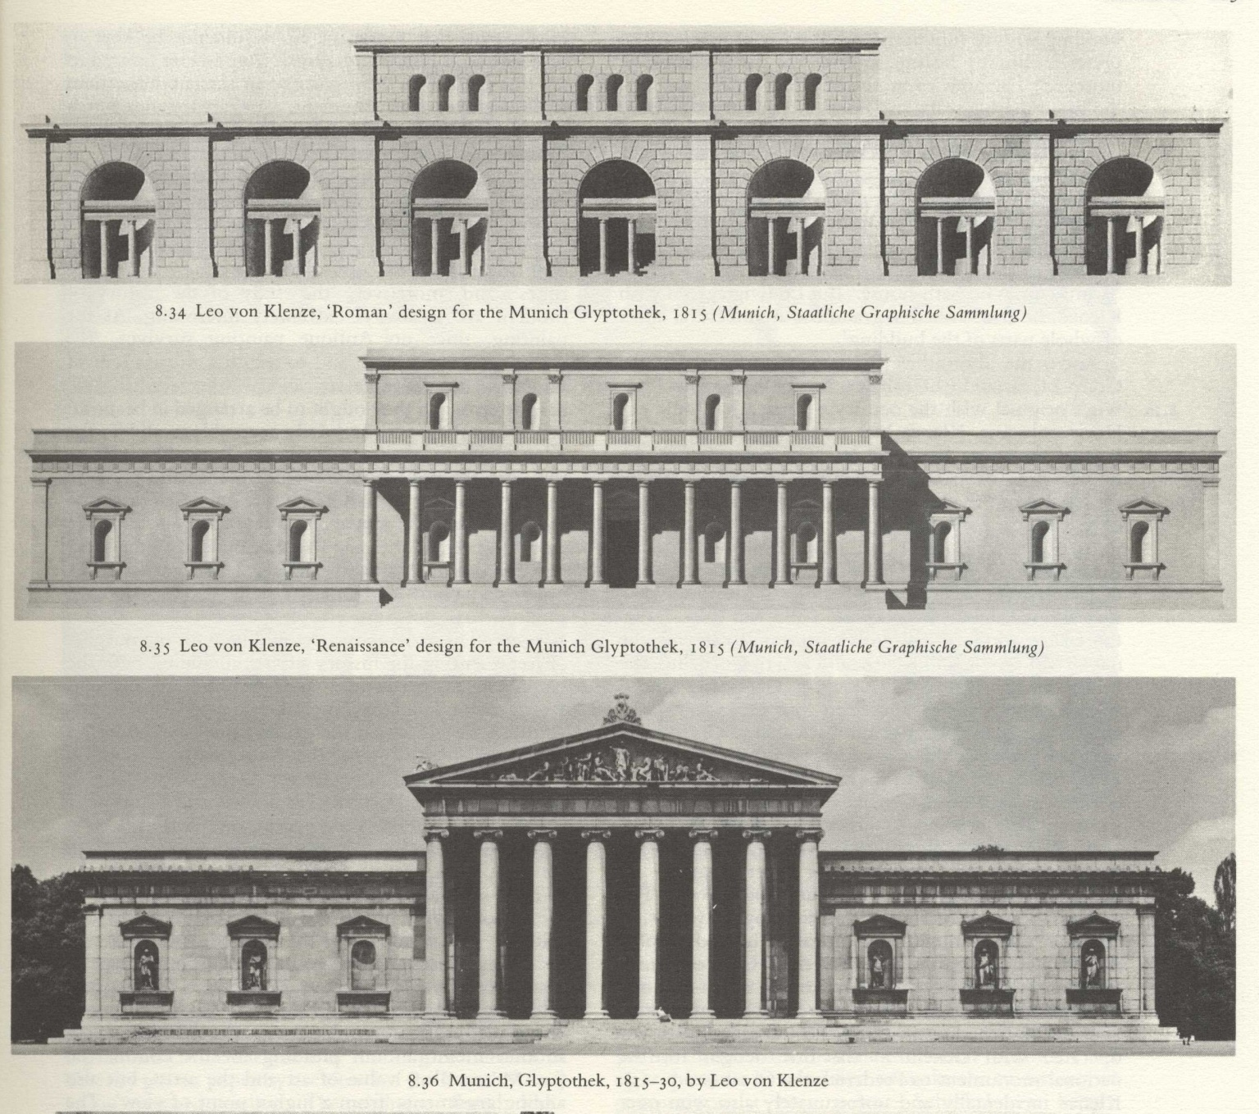

Slide 50
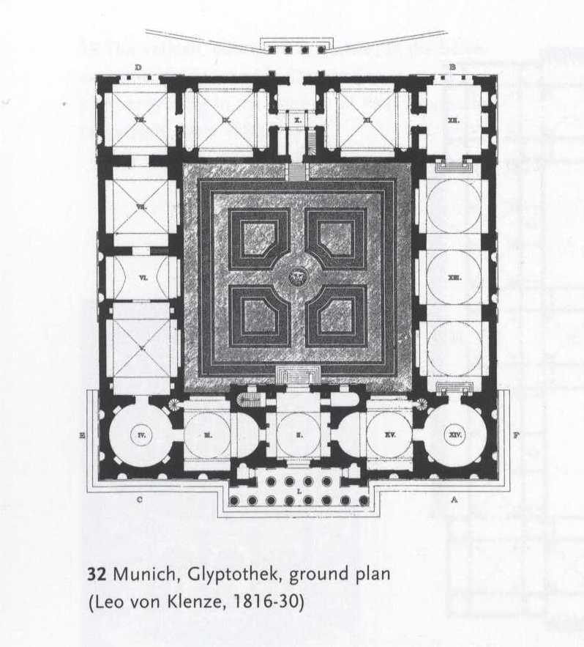

Slide 51
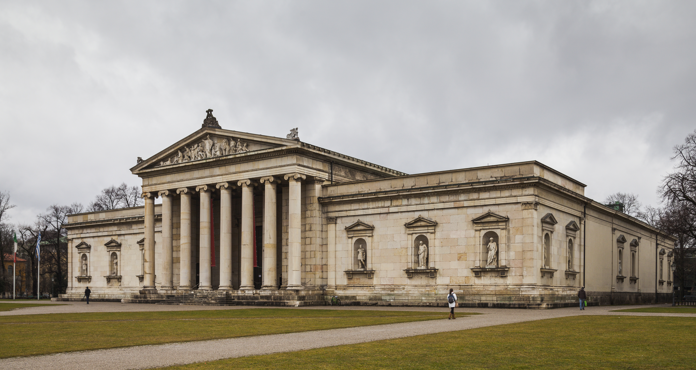

Slide 52
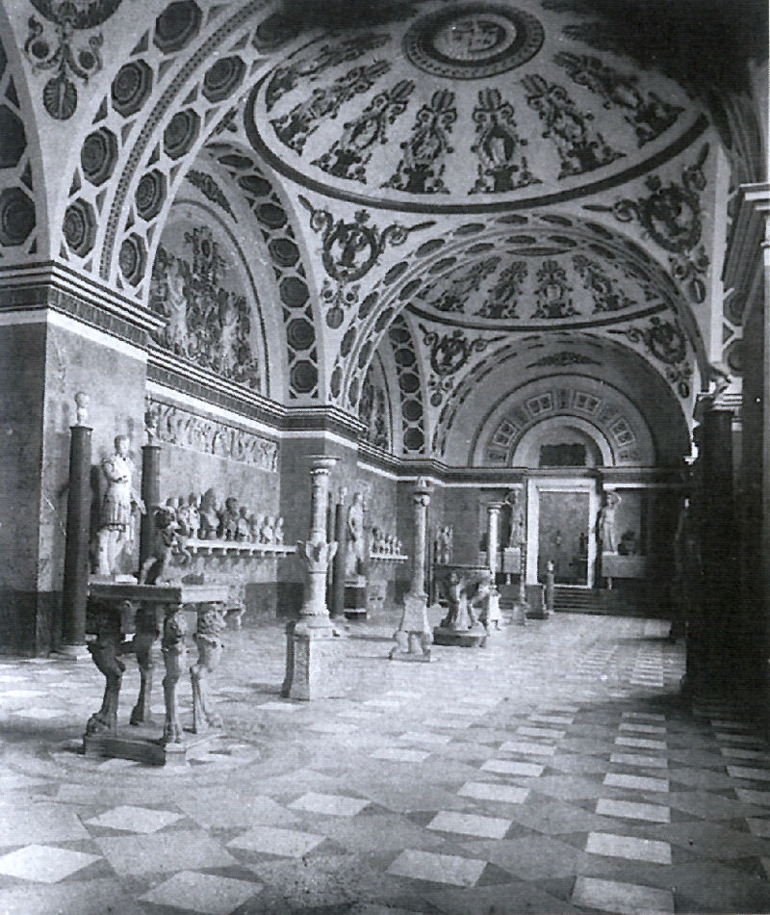

Slide 53
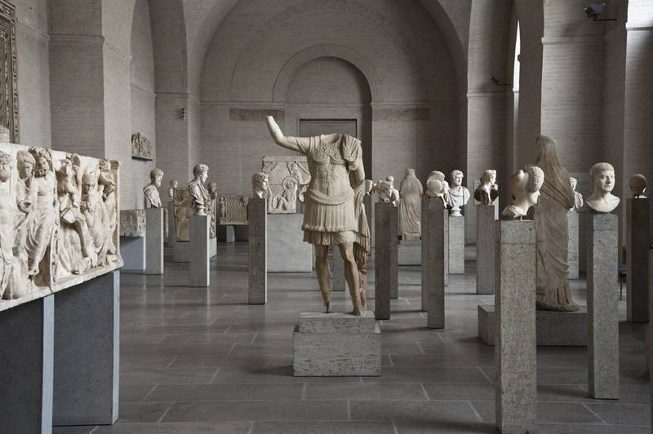

Slide 54
Altes Museum, Berlin (1823-1830) Karl Friedrich von Schinkel
Opět modifikace Durandova vzoru, oproti Glyptotéce, která byla spíš zjednodušením, Schinkel model rozvinul
Ponechal rotundu, ale budova byla dvoupatrová
Byla postavena na „podstavci-soklu“ na který se vstupovalo širokým, monumentálním schodištěm --- návštěvník byl uveden přímo do středu budovy – rotundy s dvěma podlažími a kopulí

Slide 55
Zaklenutá rotunda do sebe spojovala koncept Duranda a uchvacující prostor Pantheonu
Schinkel počítal též s psychologickou funkcí
--- v centrálním prostoru se měl návštěvník odreagovat od každodenních starostí a připravit se na kontemplaci nad uměním

Slide 56
Vstup monumentálním schodištěm, skryt za ionskými sloupy, které jsou umístěny po celé hlavní fasádě
Ve spodním patře antické sochy, v prvním malířské práce – řazeno chronologicky stejně jako v Glyptotéce, procházeno galeriemi
Vnitřní výzdoba podobně bohatá jako v Glyptotéce

Slide 57
Během 19. století bylo Altes Museum doplněno dalšími stavbami:
Neues Museum (1841-59)
National Gallery (1866-76)
Kaiser-Friedrich Museum (1904, Bode Museum)
Pergamon Museum (1930)
- Vzniká Museumsinsel (projektován už 1840, vzor Akropole)

Slide 58
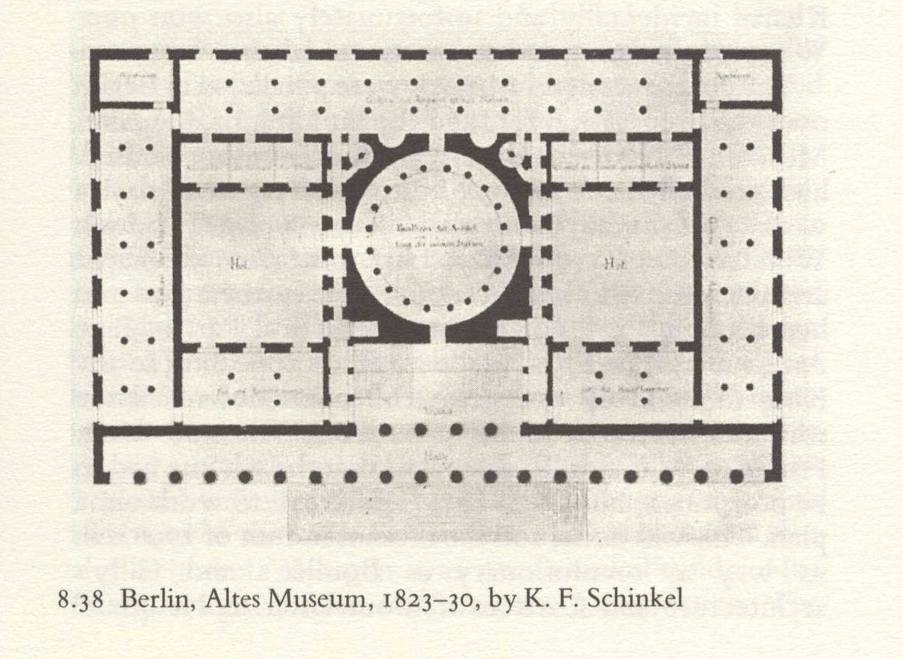

Slide 59
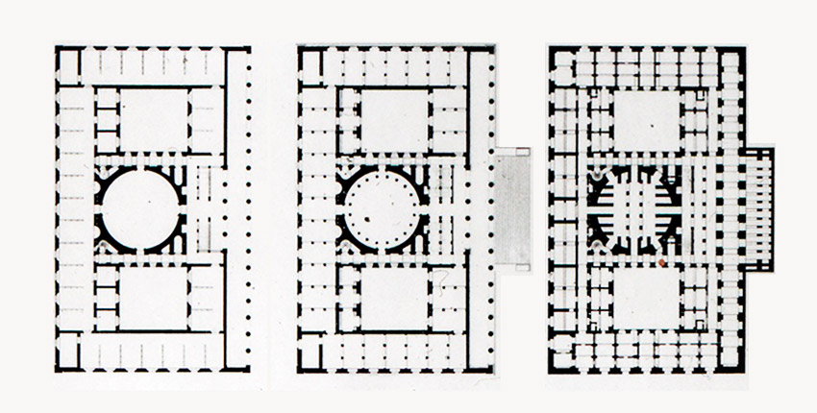

Slide 60
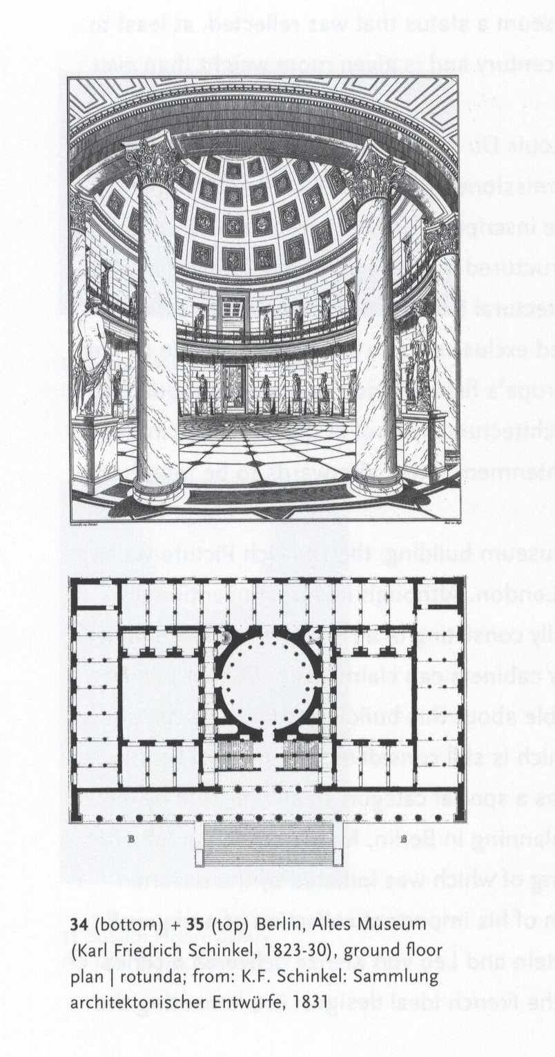

Slide 61
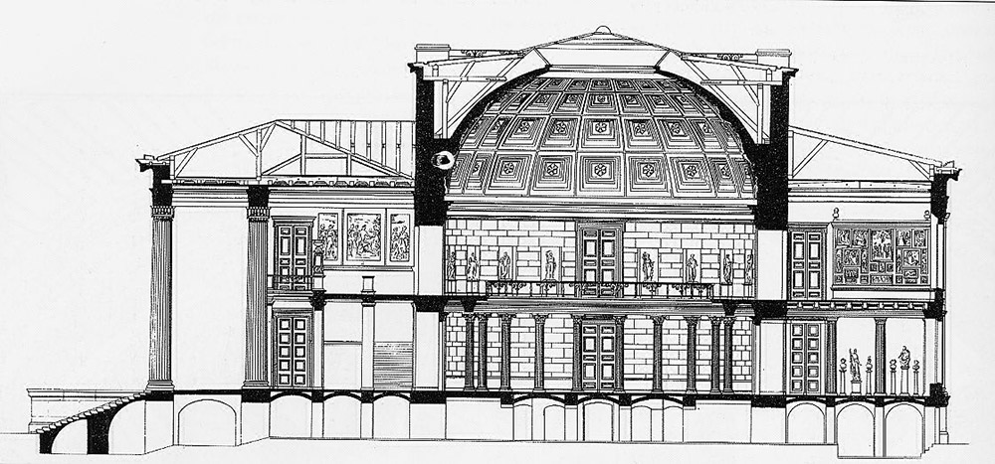

Slide 62
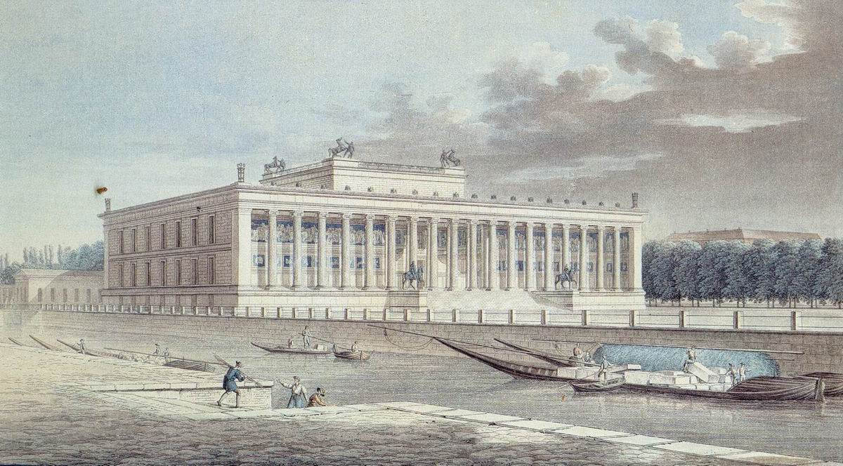

Slide 63
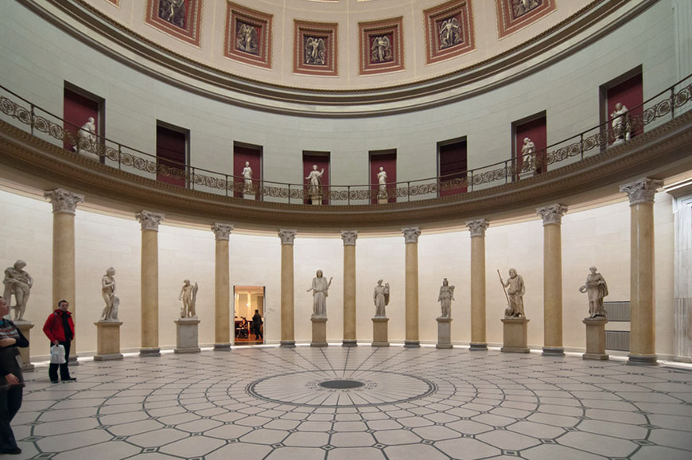

Slide 64
Po úspěšné práci na Glyptotéce byl Leo von Klenze požádán o postavení budovy pro královskou sbírku obrazů – Alte Pinakothek (1826-1836)
Fasáda vytvořena na základ renesančních vzorů, budova dělena do 25 částí, na každé straně je umístěn ještě jeden pavilon, 2 patra
Ve spodním patře kanceláře, depozitáře atd.
V horním patře vystaveny sbírky

Slide 65
Stavba vnitřně rozdělena na dva typy místností, různě osvětlené – velké pro velké malby, osvětlené shora --- menší kabinety pro žánrové skupiny menších obrazů, osvětlené z boční strany
--- v 19. století se tento přístup objevil i v dalších velkých muzeích (Semper – Picture Gallery Dresden, 1847-1855; Klenze – nové křídlo Ermitáže, 1842-1851; August von Voit – Neue Pinakothek Mnichov, 1846-1853; Oskar Sommer – Städelches Kunstinstitut Frankfurt, 1878)

Slide 66
Renesanční vliv symbolicky vyjádřen i položením základního kamene 7. 4. 1826 v den narozenin Raphaela – malířská díla prezentována sice chronologicky, Raphaelova však prezentována v bočním západním pavilonu
Umístěn na nejvzdálenějším místě od vchodu jako vrchol prohlídky

Slide 67
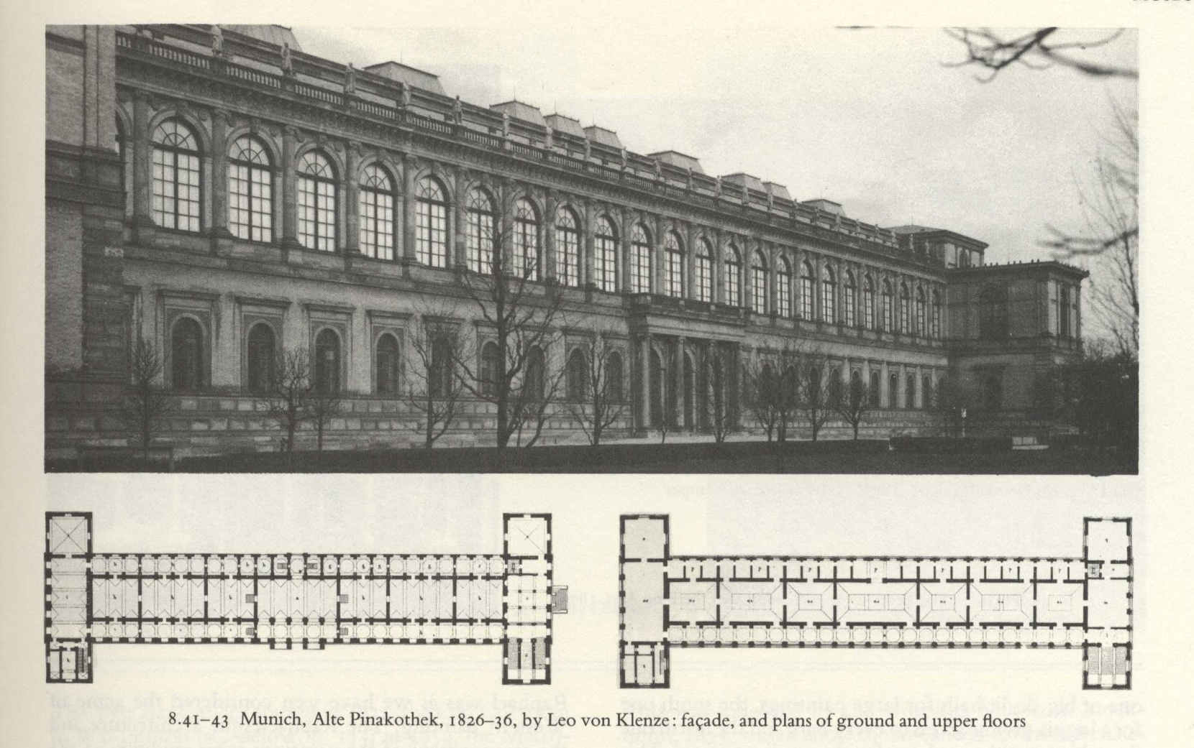

Slide 68
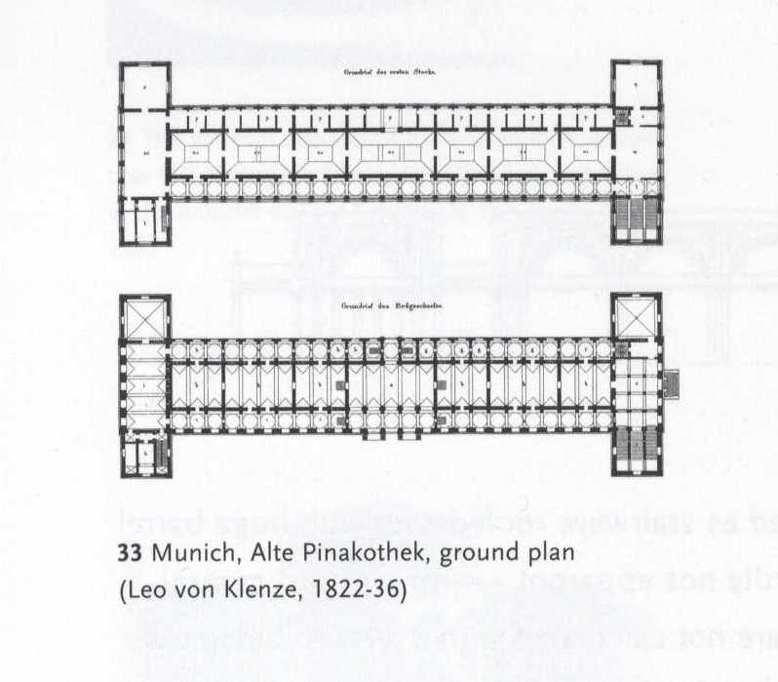

Slide 69
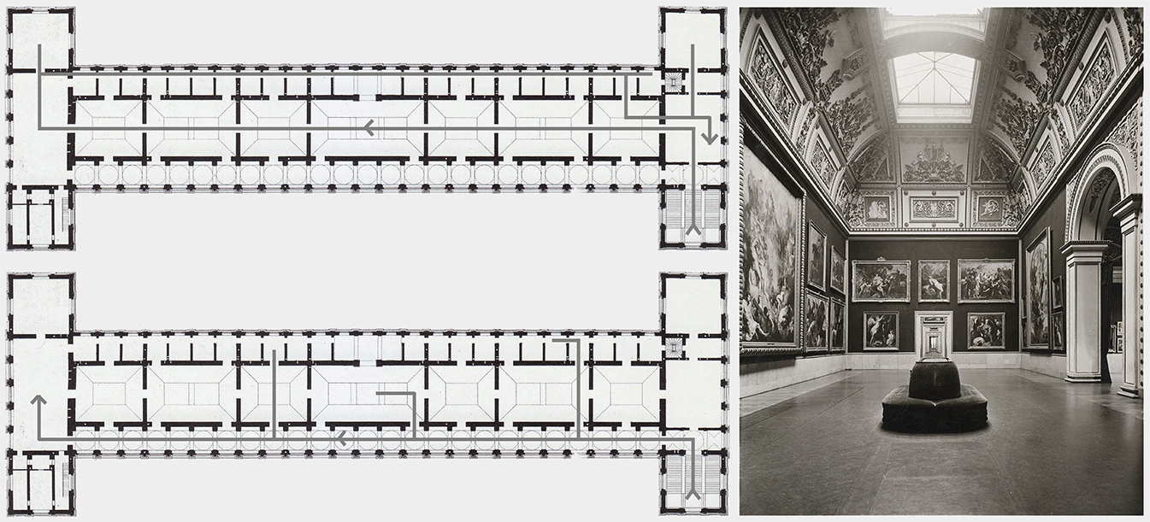

Slide 70
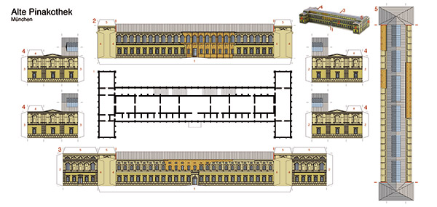

Slide 71
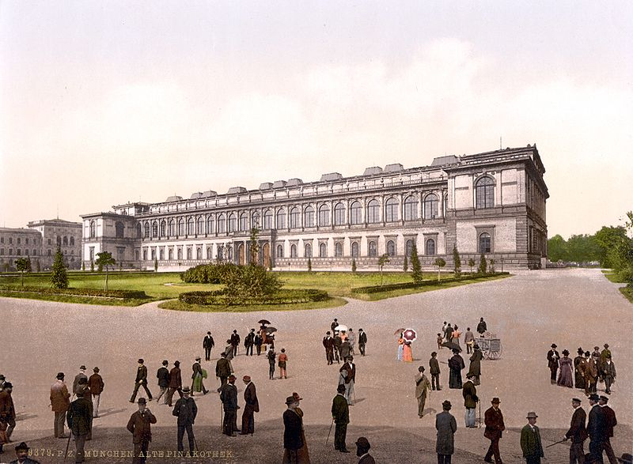

Slide 73
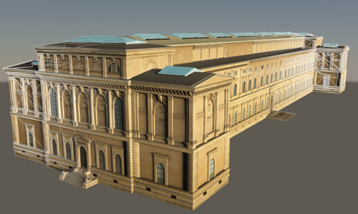

Slide 74
Muzea v Mnichově a Berlíně kodifikovala nový typ muzejní budovy
Glyptotéka, Altes Museum a Alte Pinakothek – dokazován úzký vztah mezi „obsahem“ a „prostorem“, ve kterém je obsah umístěn (content x container)
Architektura muzea zdůrazňovala funkci instituce v památkové rovině

Slide 75
Podobně tomu bylo i u muzeí přírodovědeckých sbírek
Např. Oxford University Museum (1855-1860)
Natural History Museum London (1871-1881)
- Opět souvislost mezi „dekorací“ a umístěnými sbírkami

Slide 76
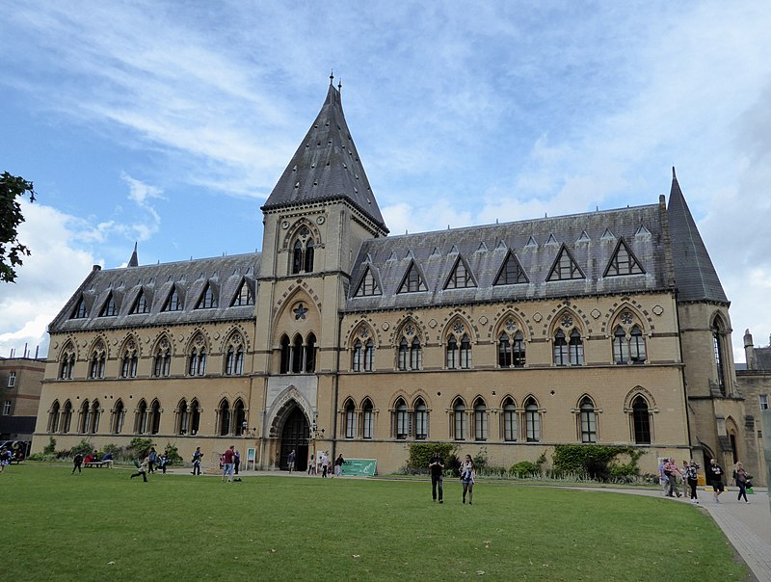

Slide 83
Muzeum jako nástroj
Během 19. století obvykle u muzeí budova a sbírka tvoří dvojici nebo jsou vystavována pro určité sbírky (Glyptotéka, Alte Pinakothek) a poskytují malý prostor pro rozšiřování, dostavby atd.

Slide 84
K dramatické změně došlo v roce 1851, kdy byla uspořádána Great Exhibition v Londýně --- byla první svého druhu (veletržní pojetí)
Crystal Palace – demontovatelný, flexibilní
Z Londýna pak přenesen do Sydenhamu (zničen 1936)
Započala móda mezinárodních výstav (Paříž 1855, 1867, 1878, 1889, 1900)

Slide 88
Idea muzea jakožto nástroje předpokládala jeho flexibilitu a adaptibilitu – mezinárodní výstavy fungovaly na principu dočasných výstav
Le Corbusier – Museum of Unlimited Growth…spirála, rostoucí s počtem sbírek, bylo-li potřeba více výstavních prostor, dostavěly se
Budova spočívala na pilotech, vstup uprostřed

Slide 91
1929 – založeno Museum of Modern Arts, New York, sbírky současného umění, zastaralé (víc jak 50 let) přesunovány do Metropolitan Museum či procházely deakcesí…Alfred H. Baar
- Muzeum tak mělo stálou expozici, ovšem neustále se proměňující…tento princip byl však postupně opuštěn a MoMA se stalo definitivně „úložištěm“ umění 20. století

Slide 92
1939, Goodwin, Stone – MoMA, Manhattan…v té době ještě MoMA požadovalo flexibilní výstavní prostory (politika nového umění…)
Galerie v několika podlažích – vždy se jednalo o volný prostor, přerušovaný pouze sloupy, prostor mohl být dále dělen a mohly být vytvářeny rozličné prostory

Slide 94
MoMA – vytvářen prostor flexibilní, ale zároveň neutrální…vzniká zde estetika „white cube“
Jde nově o prostor, kde architektura nerozptyluje od vnímání vystaveného díla (oproti dřívějšímu významu architektury pro prezentaci)
Předpoklad, že takový prostor poskytne možnost kontemplace a pohroužení se do obsahu expozic

Slide 95
„white cube“ se stává modernistickým paradigmatem vystavování --- v druhé polovině 20. století tento typ dominuje
MoMA výrazně ovlivnila podobu muzeí umění, do tradičních postupů bylo přijato mnoho moderních tendencí

Slide 96
Renzo Piano, Richard Rogers – Centre George Pompidou (1977)
Pomohlo redefinovat tradiční muzeum – je kulturním centrem, které zahrnuje mnoho uměleckých aktivit
…kromě Museé National d´Art Moderne a dalších prostorů pro dočasné výstavy zahrnuje i divadla, koncertní síně, kina, knihovnu, restauranty…

Slide 97
CGP – naznačilo „demokratizaci kultury“
Budova je hi-tech, přístup je na úrovni ulice, na prostoru před ní možno pořádat performance atd.
…padá hranice mezi obecnou a populární kulturou
----- CGP demonstruje díky mnoha aktivitám kulturu jako proces participování

Slide 98
„…with the Centre Pompidou, the traditional museum was integrated in portfolio of cultural practices and activities…“

Slide 104
Případ Frankfurtu – zničen během II. světové války, jeho obnova se nesla ve znamení modernizace a motorizace --- vzniká „Bankfurt“ či „Krankfurt“
1976 – plány Museumsufer (Muzejní nábřeží)…13 nově vystavěných či přestavěných muzeí – vzniká Eldorado postmodernismu (Richard Meyer, Hans Hollein ad.)

Slide 108
Londýn, Tate Modern (Herzog and de Meuron, 2000) – též součástí regeneračního projektu – integrováno do urbanistického konceptu
Využívány i existující budovy – celkově však pocit „integrity“
Bilbao Guggenheim (od 1997) je oproti tomu zaměřeno na rozmanitost, „variety“ – postavilo se kvůli němu nové metro, vazba na letiště... --- na chvíli se objevilo i v jednom z filmů JB, všech architektonických magazínech…

Slide 118
2004 – zpřístupněna po dvou letech MoMA – revitalizace – Yoshio Taniguchi
Forma „white cube“ je zmírněna
„architektura by neměla soutěžit s uměleckými díly, měla by zmizet“…částečný návrat k „památníku“
--- postmodernismus propojil „památník“ a „nástroj“
- Architektura je jen „okolo díla“
- Ilustruje to dílo Daniela Libeskinda

Slide 121
Architektura interpretuje a rámuje výstavní příběh a vyvolává fyzickou i psychickou odpověď u návštěvníka
…
Postmodernismus – propojuje instrument a monument – muzeum nově odpovídá navíc na rozvoj globálního turismu…

